Slide 1
Workshop: Starkregen
Modul: Schutz vor Extremwetter
04. Februar 2025, Bonn

Slide 2
Dieser Foliensatz wurde mit einer creative commons licence (CC BY-NC 4.0) versehen, das heißt Sie dürfen:
Teilen - das Material in jedwedem Format oder Medium vervielfältigen und weiterverbreiten
Bearbeiten - das Material remixen, verändern und darauf aufbauen

Slide 3
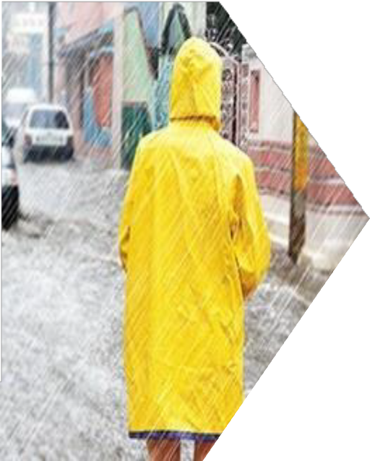
Tagesordnung
Begrüßung
Vorstellungsrunde
Kommunaler Starkregen und
Hochwasserschutz
Mittagspause
Workshop Starkregengefahrenkarten

Slide 4

Vorstellungsrunde
Wer sind Sie?
Stellen Sie sich bitte kurz vor

Slide 5
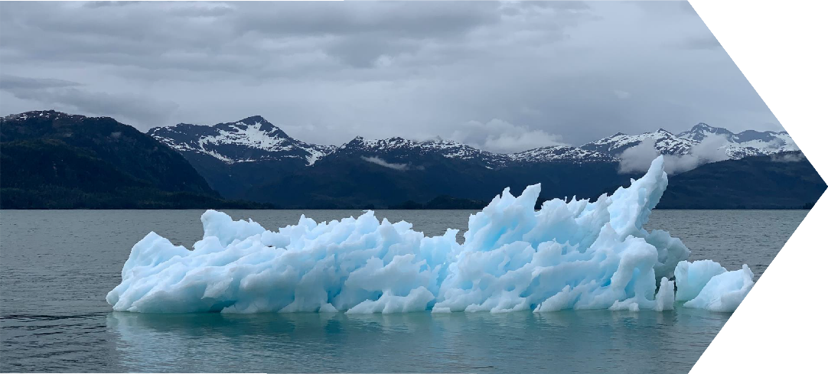
Zusammenhang Klimawandel und Starkregen

Slide 6
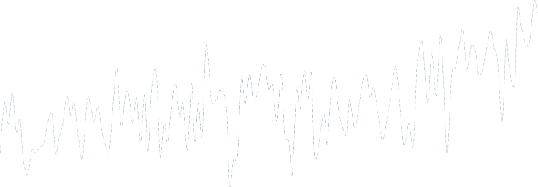
Klimawandel in Deutschland
linearer Trend (1881 – 2019)
10
9
8
7
Temperatur [°C]
1950
Jahr
1880
1920
1980
2010
Daten: DWD, 2019

Slide 7
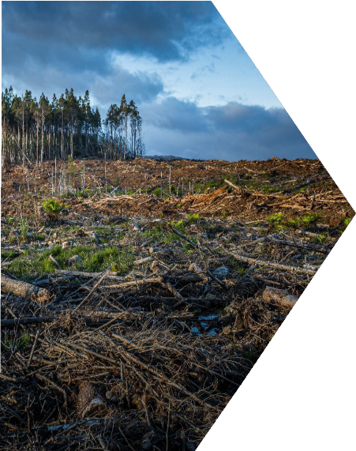
Klimawandel in Deutschland
9 der 10 wärmsten, jemals erfassten Jahresdurchschnittstemperaturen liegen nach dem Jahr 2000
Hitzerekord im Juli 2019: 41,2° C
Verlagerung von Niederschlägen vom Sommer- in das Winterhalbjahr
  Beispiel Jahr 2023
Lange Trockenperioden im Sommer
Zunehmende Starkregenereignisse im Sommer

Slide 8
Der Klimawandel als Beispiel misslungener Kommunikation
+ 4,0
+ 3,0
+ 2,0
+ 1,0
+1,2
Stand der Erderwärmung 2021
0,0
0,0
Vorindustriller Durchschnitt (1850 bis 1900)
Basis: Daten von 32 Staaten, die zusammen für ca. 80 % der globalen Emissionen verantwortlich sind
Quelle: Climate Action Tracker

Slide 9
Der Klimawandel als Beispiel misslungener Kommunikation
+ 4,0
+ 3,0
+ 2,0
+ 1,5
Ziel nach Pariser Klimaabkommen
+ 1,0
+1,2
Stand der Erderwärmung 2021
0,0
0,0
Vorindustriller Durchschnitt (1850 bis 1900)
Basis: Daten von 32 Staaten, die zusammen für ca. 80 % der globalen Emissionen verantwortlich sind
Quelle: Climate Action Tracker

Slide 10
Der Klimawandel als Beispiel misslungener Kommunikation
+ 4,0
+ 3,0
Aktuelle Zusagen und Zielsetzungen + 2,1
+ 2,0
+ 1,5 Ziel nach Pariser Klimaabkommen
+ 1,0
+1,2 Stand der Erderwärmung 2021
0,0
0,0
Vorindustriller Durchschnitt (1850 bis 1900)
Basis: Daten von 32 Staaten, die zusammen für ca. 80 % der globalen Emissionen verantwortlich sind
Quelle: Climate Action Tracker

Slide 11
Der Klimawandel als Beispiel misslungener Kommunikation
+ 4,0
+ 3,6
+ 3,0
+ 2,7
Gegenwärtige Maßnahmen
Aktuelle Zusagen und Zielsetzungen + 2,1
+ 2,0
+ 2,0
+ 1,5 Ziel nach Pariser Klimaabkommen
+ 1,0
+1,2 Stand der Erderwärmung 2021
0,0
0,0
Vorindustriller Durchschnitt (1850 bis 1900)
Basis: Daten von 32 Staaten, die zusammen für ca. 80 % der globalen Emissionen verantwortlich sind
Quelle: Climate Action Tracker

Slide 12
Der Klimawandel als Beispiel misslungener Kommunikation
+ 4,0
+ 3,6
+ 3,0
+ 2,7
Gegenwärtige Maßnahmen
Aktuelle Zusagen und Zielsetzungen + 2,1
+ 2,0
+ 2,0
+ 1,5 Ziel nach Pariser Klimaabkommen
+ 1,0
+1,2 Stand der Erderwärmung 2021
0,0
0,0
Vorindustriller Durchschnitt (1850 bis 1900)
Basis: Daten von 32 Staaten, die zusammen für ca. 80 % der globalen Emissionen verantwortlich sind
Quelle: Climate Action Tracker

Slide 13
Der Klimawandel als Beispiel misslungener Kommunikation
+ 4,0
+ 3,6
+ 3,0
+ 2,7
Gegenwärtige Maßnahmen
„3°C wärmer - Na und?!“
+ 2,0
+ 2,0
+ 1,0
0,0
0,0
Vorindustriller Durchschnitt (1850 bis 1900)
Basis: Daten von 32 Staaten, die zusammen für ca. 80 % der globalen Emissionen verantwortlich sind
Quelle: Climate Action Tracker

Slide 14
Der Klimawandel als Beispiel misslungener Kommunikation
+ 4,0
+ 3,6
+ 3,0
„3°C wärmer - Na und?!“
+ 2,7
Gegenwärtige Maßnahmen
+ 2,0
+ 2,0
! Wäre die Welt 3°C kälter, würde Berlin unter einer Eisdecke liegen
+ 1,0
0,0
0,0
Vorindustriller Durchschnitt (1850 bis 1900)
Basis: Daten von 32 Staaten, die zusammen für ca. 80 % der globalen Emissionen verantwortlich sind
Quelle: Climate Action Tracker

Slide 15
Der Klimawandel als Beispiel misslungener Kommunikation
+ 4,0
+ 3,6
„3°C wärmer - Na und?!“
+ 3,0
+ 2,7
Gegenwärtige Maßnahmen
+ 2,0
! Wäre die Welt 3°C kälter, würde Berlin unter einer Eisdecke liegen
! Aber reicht diese Aussage, um
die Menschen davon zu überzeugen, dass sie handeln müssen?
! Es muss bei jeder Botschaft ein persönlicher Bezug hergestellt werden
+ 2,0
+ 1,0
0,0
0,0
Vorindustriller Durchschnitt (1850 bis 1900)
Basis: Daten von 32 Staaten, die zusammen für ca. 80 % der globalen Emissionen verantwortlich sind
Quelle: Climate Action Tracker

Slide 16

Wie der Temperaturanstieg zu Wetterextremen führt
Luft kann mehr Wasserdampf aufnehmen
Höhere Temperatur
Stärkere
Niederschläge
Höhere Verdunstung
Überflutungen
Zunehmende Verstädterung
Je wärmer die Atmosphäre ist, desto mehr Wasser kann sie aufnehmen, so dass größere Wassermengen in kürzerer Zeit niederschlagen können.

Slide 17

Starkregen im städtischen Raum
Plötzliches Auftreten
Hohe Intensität
Räumliche variable Ausprägung
Hohe Schadensfolge
Extreme Belastung für die öffentliche Infrastruktur und Menschen

Slide 18
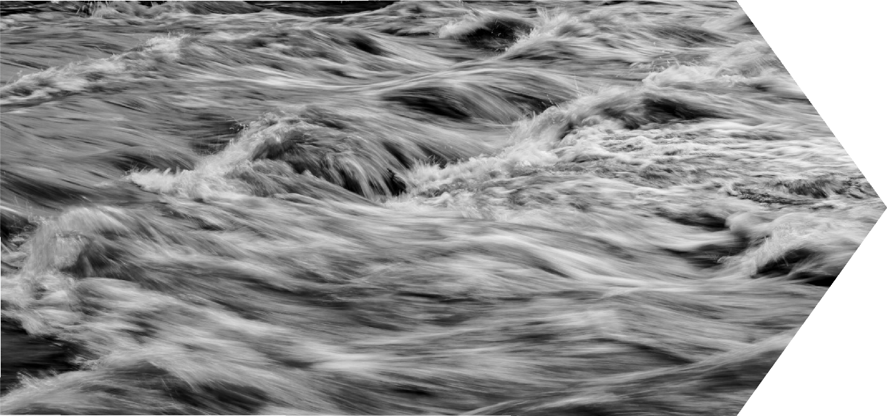
Flusshochwasser und Überflutung durch Starkregen

Slide 19
Hochwasser- und Überflutungsschutz
Definition
Hochwasser ist eine zeitlich begrenzte Überschwemmung von
normalerweise nicht mit Wasser bedeckten Land (§ 72 Satz 1 WHG)
Diese Definition ist weit auszulegen!
Umfasst auch Überschwemmungen durch örtlich begrenzte Starkregenereignisse
(BT-Drucksache 17/10957, S. 22; Czychowski/ Reinhardt, WHG, Kommentar, 13. Aufl. 2023,§ 72 WHG
Rz. 20);
Überschwemmungen oder Überflutungen, die durch öffentliche Abwasserkanäle hervorgerufen werden, sind haftungsrechtlich kein Hochwasser
(§ 72 Satz 2 LWG NRW; vgl. OLG Dresden, Urteil vom 31.07.2013 – Az.: 1 U 1156/11 – BADK- Information 4/2013, S. 215 ff. – zur Haftung der Gemeinde wegen unzureichender Straßeneinläufe in den öffentlichen Kanal)

Slide 20
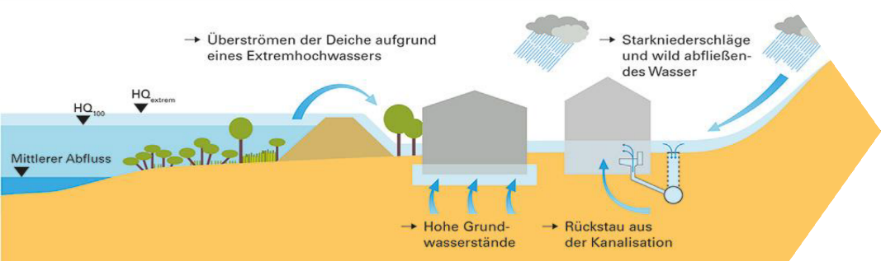
Flusshochwasser und Überflutung durch Starkregen
Flusshochwasser Überflutung durch Starkregen
Für Flusshochwasser ist vor Ort ein Regenereignis nicht zwingend erforderlich

Slide 21
Flusshochwasser und Überflutung durch Starkregen
Flusshochwasser Überflutung durch Starkregen
^{T}100
Für Flusshochwasser ist vor Ort ein Regenereignis nicht zwingend erforderlich
Überflutungen durch Starkregen entstehen durch starke lokale Regenereignisse

Slide 22
Flusshochwasser und Überflutung durch Starkregen
Flusshochwasser Überflutung durch Starkregen
^{T}100
Für Flusshochwasser ist vor Ort ein Regenereignis nicht zwingend erforderlich
Überflutungen durch Starkregen entstehen durch starke lokale Regenereignisse
Extremfall Überflutungen durch Flusshochwasser und Starkregen

Slide 23
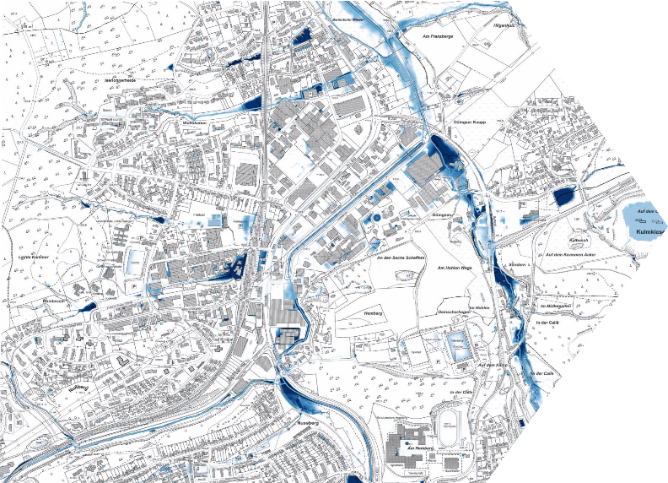
Starkregengefahrenkarte
Was sagt diese Karte aus?

Slide 24
Starkregengefahrenkarte
Überflutungen in Folge eines bestimmten Regenereignisses
T = 100 a
D = 60 min
N = 40,6 mm
Wiederkehrzeit Tn (a) |  |  | 1 | 2 | 3 | 5 | 10 | 20 | 30 | 50 | 100 | 150 | 200 | 250 | 500 | 1000
Niederschlagshöhe [mm/m²]
Dauerstufe [min] |  |  | max | max | max | max | max | max | max | max | max | max | max | max | max | max
00005 |  |  | 6,2 | 7,6 | 8,5 | 9,6 | 11,2 | 12,9 | 14 | 15,4 | 17,5 | 18,5 | 19,2 | 19,7 | 21,4 | 23,2
00010 |  |  | 8 | 9,8 | 10,9 | 12,4 | 14,5 | 16,6 | 18,1 | 19,9 | 22,6 | 23,9 | 24,8 | 25,5 | 27,7 | 29,9
00015 |  |  | 9,2 | 11,3 | 12,6 | 14,2 | 16,7 | 19,2 | 20,8 | 22,9 | 26 | 27,5 | 28,5 | 29,3 | 31,9 | 34,4
00020 |  |  | 10,2 | 12,4 | 13,8 | 15,7 | 18,3 | 21,1 | 22,9 | 25,2 | 28,6 | 30,2 | 31,4 | 32,3 | 35,1 | 37,8
00030 |  |  | 11,6 | 14,2 | 15,8 | 17,9 | 20,9 | 24 | 26,1 | 28,8 | 32,6 | 34,5 | 35,8 | 36,8 | 40 | 43,2
00045 |  |  | 13,2 | 16,2 | 18 | 20,4 | 23,8 | 27,3 | 29,7 | 32,7 | 37,1 | 39,2 | 40,7 | 41,9 | 45,5 | 49
 | 00060 |  | 14,5 | 17,7 | 19,7 | 22,3 | 26,1 | 29,9 | 32,5 | 35,8 | 40,6 | 42,9 | 44,5 | 45,8 | 49,7 | 53,6
00090 |  |  | 16,5 | 20,1 | 22,4 | 25,3 | 29,6 | 34 | 36,9 | 40,7 | 46,1 | 48,7 | 50,6 | 52 | 56,4 | 60,9
00120 |  |  | 18 | 22 | 24,5 | 27,7 | 32,4 | 37,2 | 40,4 | 44,5 | 50,5 | 53,4 | 55,4 | 57 | 61,9 | 66,8
00180 |  |  | 20,5 | 25 | 27,8 | 31,5 | 36,8 | 42,2 | 45,8 | 50,5 | 57,2 | 60,4 | 62,7 | 64,5 | 70 | 75,6
00240 |  |  | 22,4 | 27,3 | 30,4 | 34,4 | 40,2 | 46,2 | 50,1 | 55,2 | 62,6 | 66,1 | 68,7 | 70,6 | 76,6 | 82,7
00360 |  |  | 25,4 | 31 | 34,5 | 39 | 45,6 | 52,4 | 56,8 | 62,7 | 71 | 75 | 77,9 | 80,1 | 86,9 | 93,8
00540 |  |  | 28,8 | 35,1 | 39,1 | 44,2 | 51,7 | 59,4 | 64,4 | 71 | 80,5 | 85,1 | 88,3 | 90,8 | 98,6 | 106,4
00720 |  |  | 31,4 | 38,4 | 42,7 | 48,4 | 56,5 | 64,9 | 70,4 | 77,7 | 88 | 93 | 96,5 | 99,3 | 107,8 | 116,3
01080 |  |  | 35,6 | 43,5 | 48,4 | 54,8 | 64,1 | 73,6 | 79,8 | 88 | 99,7 | 105,3 | 109,3 | 112,5 | 122,1 | 131,7
01440 |  |  | 38,9 | 47,6 | 52,9 | 59,9 | 70 | 80,4 | 87,3 | 96,2 | 109 | 115,2 | 119,6 | 122,9 | 133,5 | 144
02880 |  |  | 48,2 | 58,9 | 65,5 | 74,2 | 86,8 | 99,7 | 108,1 | 119,2 | 135,1 | 142,8 | 148,2 | 152,4 | 165,5 | 178,5

Slide 25
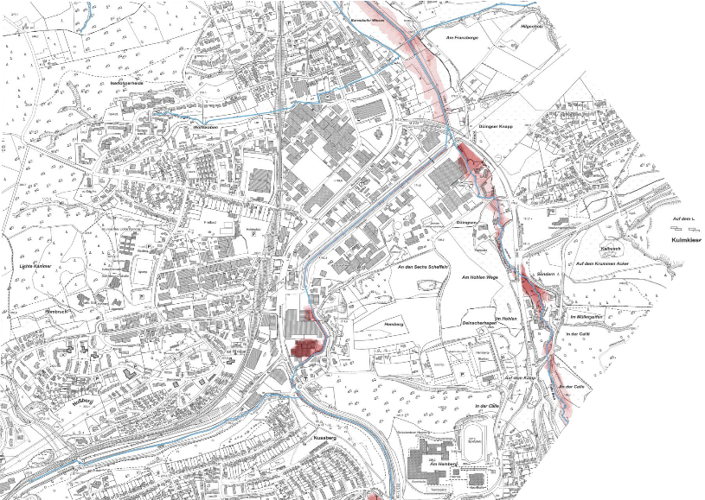
Hochwassergefahrenkarte
Was sagt diese Karte aus?

Slide 26

Hochwassergefahrenkarte
Überflutungen in Folge eines bestimmten Hochwasserabflusses
HQ 100
H = 100 a
Q = ?

Slide 27
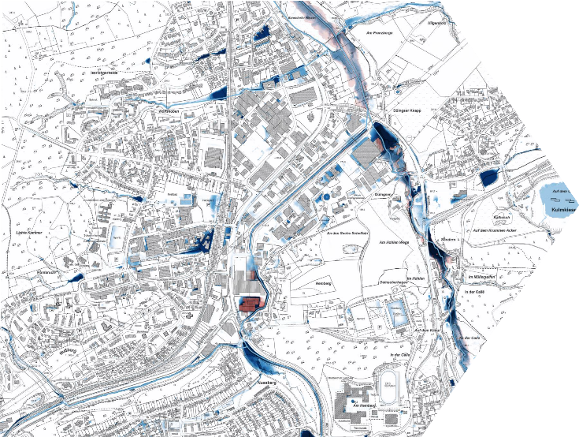
Starkregengefahren- und Hochwassergefahrenkarte
Überlagerung

Slide 28
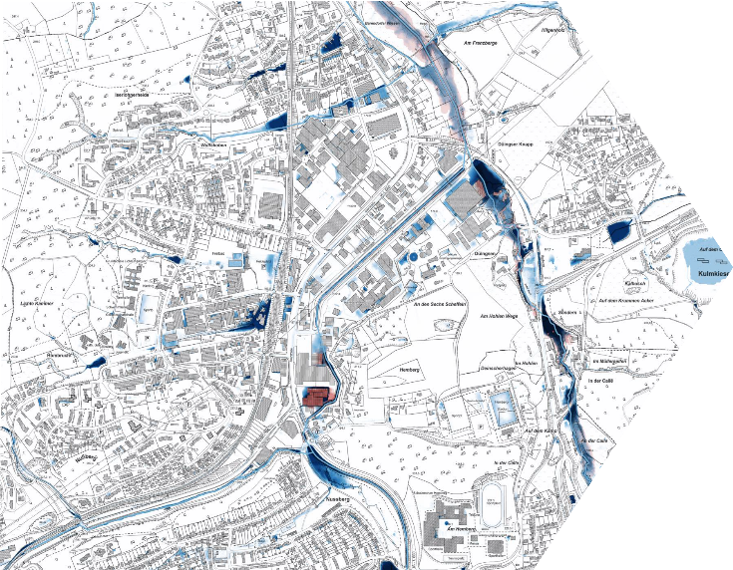
Starkregengefahren- und Hochwassergefahrenkarte
Überlagerung
Warum die Unterscheidung?
Was ist der Unterschied zwischen den Hochwassergefahrenkarten und
den ordnungsbehördlich festgesetzten Überschwemmungsgebieten?

Slide 29

Hochwassergefahrenkarte
HWGK sind Teil der HWRM-Pläne
Informativen Charakter für Gefahren und Risiken durch Hochwasser

Slide 30
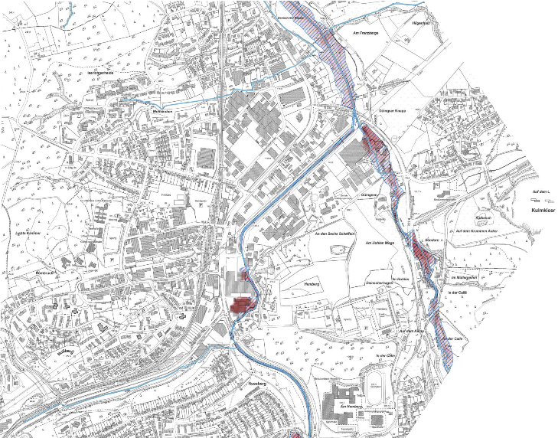
Hochwassergefahrenkarte
HWGK sind Teil der HWRM-Pläne
Informativen Charakter für Gefahren und Risiken durch Hochwasser

Slide 31
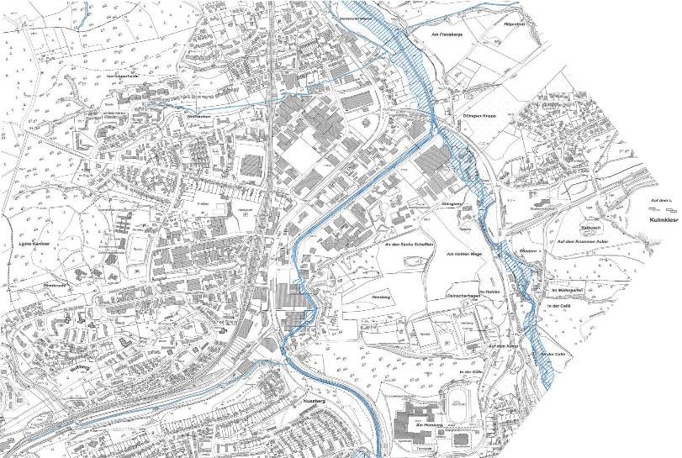
Festgesetzte Überschwemmungsgebiete
HWGK sind Teil der HWRM-Pläne
Informativen Charakter für Gefahren und Risiken durch Hochwasser
Ü-Gebiete sind nach § 76 Absatz 2 innerhalb der Risikogebiete, in denen ein Hochwasserereignis mindestens 1 in 100 a zu erwarten ist, festzusetzen
Im Gegensatz zu den Gefahrenkarten ergibt sich durch die Festsetzung eines Überschwemmungsgebietes im Rahmen einer Verordnung eine unmittelbare Rechtswirkung nach
§ 78 WHG gegenüber allen
In festgesetzten Ü-Gebieten sind folglich bestimmte Handlungen und Vorhaben zunächst verboten und bedürfen einem Genehmigungsverfahren und einer spezifischen Prüfung und Abwägung durch die zuständige Behörde

Slide 32
Flusshochwasser und Überflutung durch Starkregen
Flusshochwasser Überflutung durch Starkregen
Hochwasserrisiko an Flussgebieten ▪ Starkregenrisiko überall
Gesetzliche Vorgaben durch EU- HWRM-RL für sogenannte Risikogewässer
Keine gesetzliche Vorgabe
Förderung von kommunalen Konzepten
zum Starkregenrisikomanagement
Maßnahmen werden durch die Bezirksregierung vorgegeben
Unterschiedliche Träger (Stadt, Wasserverband, …) müssen diese Maßnahmen umsetzen
Festgesetzten Übeschwemmungsgebiete
Gefahrenkarte
Risikokarte
Handlungskonzept

Slide 33

„Nicht“ Risikogewässer
Kleinere Flüsse und Bäche, die bisher beim Hochwasserschutz durch die EU-HWRL nicht berücksichtigt wurden
Flüsse und Bäche die vor allem auf Grund von Starkregenereignisse überfluten und nicht auf Grund einer Hochwasserwelle
Gebiete mit niedriger Bevölkerungsdichte oder lichter
Bebauung

Slide 34

Wer ist zuständig für Hochwasser an „nicht Risikogewässer“ und wer für Starkregen?
Aus Sicht der Amtshaftungsrechtsprechung ist die
Stadt zuständig
Es gibt weder im LWG noch im WHG eine geregelte Zuständigkeit
Aber welche Abteilung ist in der Verwaltung
zuständig?
Und was sollen diese ganzen Jährlichkeiten?

Slide 35
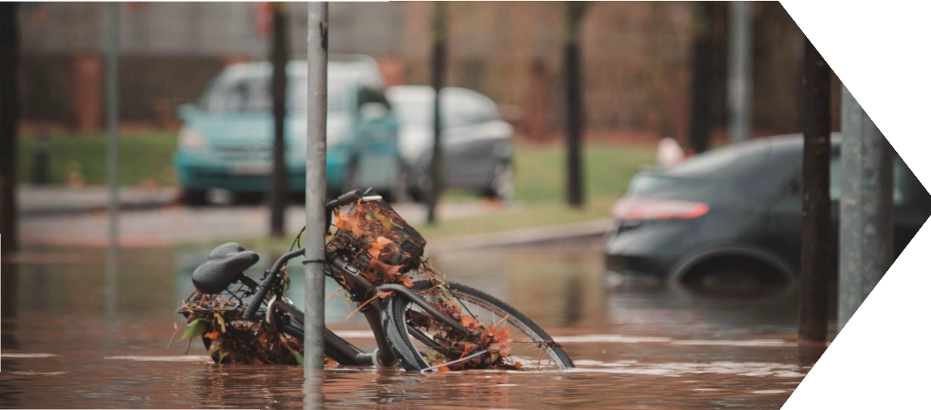
Überflutungen im innerstädtischen Bereich

Slide 36
Koordinierte Starkniederschlagsregionalisierung und -auswertung des DWD
Starkregenindex
Wiederkehrzeit Tn (a) | 1 | 2 | 3 | 5 | 10 | 20 | 30 | 50 | 100 | 150 | 200 | 250 | 500 | 1000
 | Niederschlagshöhe [mm/m²]
Starkregenindex | SRI 1 |  | SRI 2 |  | SRI 3 | SRI 4 | SRI 5 | SRI 6 | SRI 7 | SRI 8 | SRI 9 | SRI 10 | SRI 11 | SRI 12
Dauerstufe [min] | max | max | max | max | max | max | max | max | max | max | max | max | max | max
0005 | 6,2 | 7,6 | 8,5 | 9,6 | 11,2 | 12,9 | 14 | 15,4 | 17,5 | 24,3 | 27,8 | 38,3 | 48,8 | > 45,9
0010 | 8 | 9,8 | 10,9 | 12,4 | 14,5 | 16,6 | 18,1 | 19,9 | 22,6 | 31,4 | 35,9 | 49,5 | 63,1 | > 60,5
0015 | 9,2 | 11,3 | 12,6 | 14,2 | 16,7 | 19,2 | 20,8 | 22,9 | 26 | 36,1 | 41,3 | 56,9 | 72,5 | > 69,7
0020 | 10,2 | 12,4 | 13,8 | 15,7 | 18,3 | 21,1 | 22,9 | 25,2 | 28,6 | 39,8 | 45,5 | 62,6 | 79,8 | > 76,7
0030 | 11,6 | 14,2 | 15,8 | 17,9 | 20,9 | 24 | 26,1 | 28,8 | 32,6 | 45,3 | 51,8 | 71,4 | 91,0 | > 87,4
0045 | 13,2 | 16,2 | 18 | 20,4 | 23,8 | 27,3 | 29,7 | 32,7 | 37,1 | 51,6 | 59,0 | 81,2 | 103,5 | > 99,1
0060 | 14,5 | 17,7 | 19,7 | 22,3 | 26,1 | 29,9 | 32,5 | 35,8 | 40,6 | 56,4 | 64,6 | 88,9 | 113,3 | > 108,1
0090 | 16,5 | 20,1 | 22,4 | 25,3 | 29,6 | 34 | 36,9 | 40,7 | 46,1 | 64,1 | 73,3 | 101,0 | 128,6 | > 122,1
0120 | 18 | 22 | 24,5 | 27,7 | 32,4 | 37,2 | 40,4 | 44,5 | 50,5 | 70,2 | 80,3 | 110,6 | 140,9 | > 132,7
0180 | 20,5 | 25 | 27,8 | 31,5 | 36,8 | 42,2 | 45,8 | 50,5 | 57,2 | 79,5 | 90,9 | 125,3 | 159,6 | > 149,5
0240 | 22,4 | 27,3 | 30,4 | 34,4 | 40,2 | 46,2 | 50,1 | 55,2 | 62,6 | 87,0 | 99,5 | 137,1 | 174,7 | > 162,7
0360 | 25,4 | 31 | 34,5 | 39 | 45,6 | 52,4 | 56,8 | 62,7 | 71 | 98,7 | 112,9 | 155,5 | 198,1 | > 182,8
0540 | 28,8 | 35,1 | 39,1 | 44,2 | 51,7 | 59,4 | 64,4 | 71 | 80,5 | 111,9 | 128,0 | 176,3 | 224,6 | > 205,5
0720 | 31,4 | 38,4 | 42,7 | 48,4 | 56,5 | 64,9 | 70,4 | 77,7 | 88 | 122,3 | 139,9 | 192,7 | 245,5 | > 223,4
1080 | 35,6 | 43,5 | 48,4 | 54,8 | 64,1 | 73,6 | 79,8 | 88 | 99,7 | 138,6 | 158,5 | 218,3 | 278,2 | > 251,2
1440 | 38,9 | 47,6 | 52,9 | 59,9 | 70 | 80,4 | 87,3 | 96,2 | 109 | 151,5 | 173,3 | 238,7 | 304,1 | > 272,7
2880 | 48,2 | 58,9 | 65,5 | 74,2 | 86,8 | 99,7 | 108,1 | 119,2 | 135,1 | 187,8 | 214,8 | 295,9 | 376,9 | > 332,9
Niederschlagshöhen und -spenden in Abhängigkeit von der Niederschlagsdauer D und der Jährlichkeit T
(Wiederkehrintervall) mit Starkregenindexverfahren

Slide 37
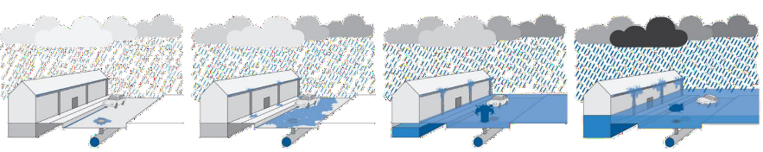




Starkregen - Handlungsbereiche
Quelle: T. Schmitt, Abwassernetzwerk Rheinland
Starkregenindex
1
2
3 | 4 | 5
6
7
8 | 9 | 10 | 11 | 12
häufiger Starkregen
intensiver Starkregen
außergewöhnlicher Starkregen
extremer Starkregen
Handlungsbereich
Entwässerungssystem
Verkehrs- und Freiflächen (zeitweise Überflutung)
konstruktiver Objektschutz inklusive Rückstausicherung in Gebäuden (durch Eigentümer)
Katastrophenschutz

Slide 38
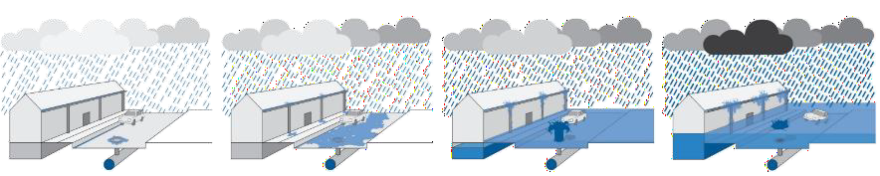
Starkregen - Handlungsbereiche
Entspricht den Normen zur Bemessung und Dimensionierung der Kanalisation
Quelle: T. Schmitt, Abwassernetzwerk Rheinland
Starkregenindex
6
7
8 | 9 | 10 | 11 | 12
1 2 3 4 5
häufiger Starkregen intensiver Starkregen Entwässerungssystem
Verkehrs- und Freifläche
konstruktiver Objektschutz i
außergewöhnlicher Starkregen
extremer Starkregen
Handlungsbereich
n (zeitweise Überflutung)
nklusive Rückstausicherung in Gebäuden (durch Eigentümer)
Katastrophenschutz

Slide 39
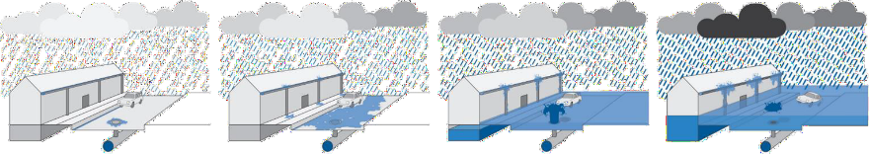
Kommunale Gemeinschaftsaufgabe
Quelle: T. Schmitt, Abwassernetzwerk Rheinland
Starkregenereignisse gehen oftmals weit über die Bemessungsgrößen der örtlichen Kanalisation hinaus und können nicht alleine durch diese aufgefangen werden
Die Bewältigung von Starkregenereignissen ist eine kommunale Gemeinschaftsaufgabe
Kanalisation
Objektschutz
Maßnahmen an der Oberfläche

Slide 40
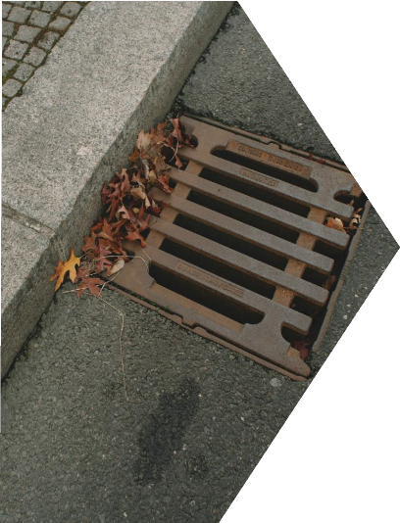
Exkurs: Straßenentwässerung und Straßeneinläufe
Straßeneinläufe dienen dazu, Regenwasser von der Straße auf-zunehmen, um Überschwemmungen zu verhindern und das Wasser in das städtische Entwässerungssystem abzuleiten
Private Zuwegungsflächen dürfen nur nach Genehmigung über eine Straße entwässern
Für die Ermittlung des Abstandes der Straßenabläufe wird bei Stadtstraßen eine angeschlossene Fläche von
400 m² angesetzt

Slide 41
Kommunale Gemeinschaftsaufgabe
§ 5 Absatz 2 WHG: „Jede Person, die durch Hochwasser betroffen sein kann, ist im Rahmen des ihr Möglichen und Zumutbaren verpflichtet, geeignete Vorsorgemaßnahmen zum Schutz vor nachteiligen Hochwasserfolgen und zur Schadensminderung zu treffen, insbesondere die Nutzung von Grundstücken den möglichen nachteiligen Folgen für Mensch, Umwelt oder Sachwerte durch Hochwasser anzupassen“
Private Bürger, Architekten und Unternehmen müssen zur Eigenvorsorge auch Objektschutzmaßnahmen ergreifen, sowie informiert und beraten werden, um die Bauvorsorge zu forcieren
Solche Maßnahmen werden an Bedeutung gewinnen und müssen verbessert werden
Kanalisation
Objektschutz
Maßnahmen an der Oberfläche

Slide 42
Kommunale Gemeinschaftsaufgabe
Der Klimawandel wird zu mehr Extremereignissen führen
Aus technischen und wirtschaftlichen Gründen ist es nicht möglich, die Dimensionen
der Kanalisation für jedes Extremereignis auszulegen
Maßnahmen an der Oberfläche müssen realisiert werden:
Reduzierung des Abflusses von Niederschlagswasser an der Oberfläche
Gezielte Ableitung von Niederschlagswasser an der Oberfläche in Bereiche
Maßnahmen an der Oberfläche
Kanalisation
Objektschutz

Slide 43
Kommunale Gemeinschaftsaufgabe
Der Klimawandel wird zu mehr Extremereignissen führen
Aus technischen und wirtschaftlichen Gründen ist es nicht möglich, die Dimensionen
der Kanalisation für jedes Extremereignis auszulegen
Maßnahmen an der Oberfläche müssen realisiert werden:
  Reduzierung des Abflusses von Niederschlagswasser an der Oberfläche
  Gezielte Ableitung von Niederschlagswasser an der Oberfläche in schadlose Bereiche
  Maßnahmen erfolgen überwiegend oberirdisch und liegen oftmals nicht bei den
Entwässerungsspezialisten
  In diesen Ableitungen sitzt jedoch das wasserwirtschaftliche Know-How
➔ Dieses Know-How muss frühzeitig genutzt werden

Slide 44
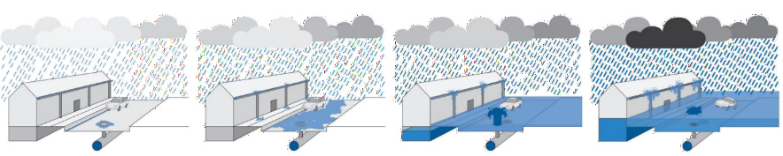
Starkregenindex - Handlungsbereiche
Quelle: T. Schmitt, Abwassernetzwerk Rheinland
Starkregenereignisse gehen oftmals weit über die Bemessungsgrößen der örtlichen Kanalisation hinaus und können nicht alleine durch diese aufgefangen werden
Die Bewältigung von Starkregenereignissen ist eine kommunale Gemeinschaftsaufgabe
Kanalisation
Objektschutz
Maßnahmen an der Oberfläche

Slide 45
Konsequenzen zunehmender Starkregenereignisse
§ 5 Absatz 2 WHG: „Jede Person, die durch Hochwasser betroffen sein kann, ist im Rahmen des ihr Möglichen und Zumutbaren verpflichtet, geeignete Vorsorgemaßnahmen zum Schutz vor nachteiligen Hochwasserfolgen und zur Schadensminderung zu treffen, insbesondere die Nutzung von Grundstücken den möglichen nachteiligen Folgen für Mensch, Umwelt oder Sachwerte durch Hochwasser anzupassen“
Private Bürger, Architekten und Unternehmen müssen zur Eigenvorsorge auch Objektschutzmaßnahmen ergreifen, sowie informiert und beraten werden, um die Bauvorsorge zu forcieren
Objektschutzmaßnahmen gelten als Maßnahmen zur Gefahrenabwehr
Solche Maßnahmen werden an Bedeutung gewinnen und müssen verbessert werden
Kanalisation
Objektschutz
Maßnahmen an der Oberfläche

Slide 46
Konsequenzen zunehmender Starkregenereignisse
Der Klimawandel wird zu mehr Extremereignissen führen
Aus technischen und wirtschaftlichen Gründen ist es nicht möglich, die
Dimensionen der Kanalisation für jedes Extremereignis auszulegen
Maßnahmen an der Oberfläche müssen realisiert werden:
  Objektschutzmaßnahmen mit direkter Wirkung und wenig Umsetzungshürden
  Gezielte Ableitung von Niederschlagswasser an der Oberfläche in schadlose Bereiche
  Reduzierung der Abflussbereitschaft von Niederschlagswasser an der Oberfläche
Kanalisation
Objektschutz
Maßnahmen an der Oberfläche

Slide 47
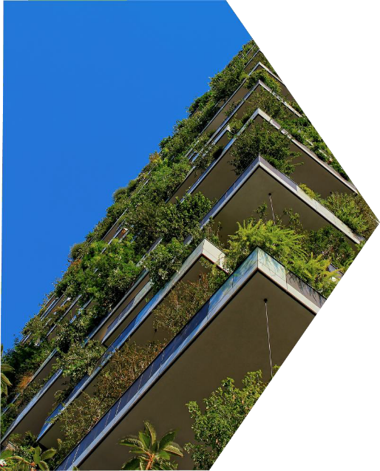
Wasserbewusste Stadtentwicklung
ǃ Wasser soll nicht abgeleitet, sondern innerstädtisch genutzt werden
ǃ Von der Konventionellen dezentralen Entwässerung hin zu einer wasserbewussten Stadtentwicklung
Bestehende Infrastruktur muss weiter unterhalten
werden
Mangel an Flächen für oberirdische Maßnahmen
Hoher Unterhaltungsaufwand für oberirdische Maßnahmen
Großes Maß an Sensibilisierung und Partizipation erforderlich

Slide 48
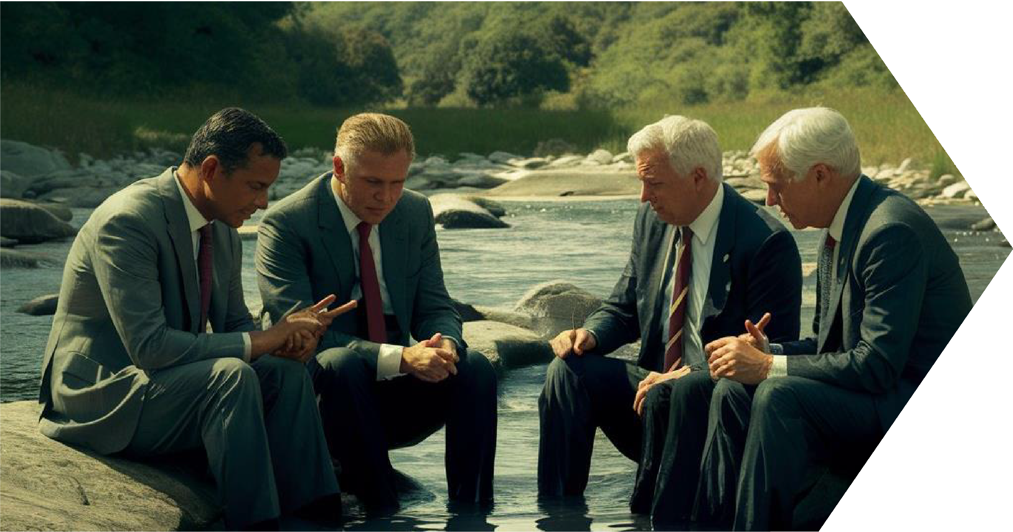
Kommunale Überflutungsvorsorge -Bestandsbebauung und Neubebauung

Slide 49
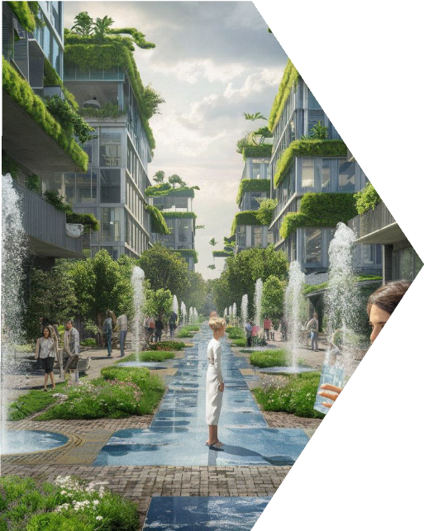
Wasserbewusste Stadtentwicklung
ǃ Wasser soll nicht abgeleitet, sondern innerstädtisch genutzt werden
ǃ Von der Konventionellen dezentralen Entwässerung hin zu einer wasserbewussten Stadtentwicklung
Bestehende Infrastruktur muss weiter unterhalten
werden
Mangel an Flächen für oberirdische Maßnahmen
Hoher Unterhaltungsaufwand für oberirdische Maßnahmen
Großes Maß an Sensibilisierung und Partizipation erforderlich

Slide 50

Überflutungsvorsorge durch Bauleitplanung
Grundsätze der Bauleitplanung § 1 BauGB
Abs. 5: Die Bauleitpläne sollen auch dazu beitragen, Klimaschutz und Klimaanpassung zu entwickeln
Abs. 6: Bei Aufstellung der Bauleitpläne sind insbesondere zu berücksichtigen
  Nr. 1: Gesunde Wohn- und Arbeitsverhältnisse, Sicherheit der Bevölkerung
  Nr. 12: Hochwasservorsorge, Vermeidung und Verringerung von Hochwasserschäden

Slide 51
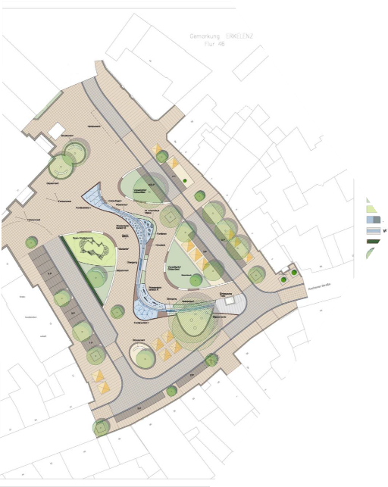
Entwässerungskonzeption
Abwassertechnische Erschließung
Es ist nicht rechtssicher, ein Baugrundstück auszuweisen, und damit verbindliches Baurecht zu schaffen, ohne zu wissen, ob die Erschließung auch gesichert werden kann
Die Erschließungslast ist in § 123 BauGB geregelt
und ist Aufgabe der Gemeinde
Bebaubar ist ein Grundstück erst dann, wenn die Anbindung an das öffentliche Straßennetz, die Versorgung mit Strom und Wasser sowie die Entwässerung sichergestellt ist
(§§ 30 Abs. 2, 33 Abs. 1 Nr. 4, 34 Abs. 1 und 35 Abs. 1 BauGB)

Slide 52

Entwässerungskonzeption
Geltungsbereich eines Bebauungsplans
Hierzu zählt auch die Sicherstellung des Schutzes vor
unplanmäßiger Überflutung
im Sinne der
Erschließungssicherheit
Dies erfordert im Idealfall, dass durch das Planungsamt im
Zuge des Verfahrens klare überbaubare Grundstück ausgewiesen und keine Flächenausweisungen vorgenommen werden
Flächen je
großen
Alternativ: Nachweise
für Drosselwassermengen,
Retentionsräume und Überflutungsfreiheiten Entwässerungskonzeption für die überbaubare Fläche als Grundflächenzahl führen §§ 17 und 19 BauNVO
als Teil einer größtmögliche (worst case)

Slide 53
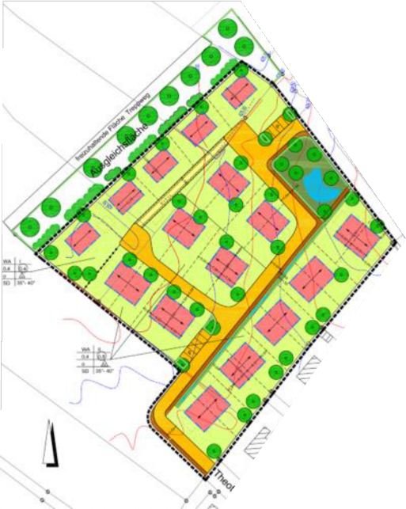
Überflutungsvorsorge durch Bauleitplanung
Steuernde Festsetzungen für zukünftige Bebauung können genutzt werden um die Erschließung sicherzustellen und zum Überflutungsschutz beizutragen
Festsetzungen des Bebauungsplans werden
entwickelt mit den Werkzeugen des § 9 BauGB
Der § 9 BauGB ist ein abgeschlossener Festsetzungskatalog des Bauplanungsrechts
Kreative Festsetzungsideen sind nicht zulässig

Slide 54
Versickerungsflächen
§ 9 Abs. 1 BauGB
Es ist möglich, in einem Bebauungsplan nach
§ 9 Abs. 1 Nr. 16 d BauGB Flächen festzusetzen, die auf
einem Baugrundstück für die natürliche Versickerung (Rasen, Blumenbeet, Wiese) freigehalten werden müssen
Beispielsweise kann festgesetzt werden, dass von den nicht überbaubaren Grundstücksflächen mindestens 50 % eine natürliche Bodenfläche bleiben müssen
Über § 9 Abs. 1 Nr. 14 BauGB können Flächen für die Abfall- und Abwasserbeseitigung, einschließlich der Rückhaltung und Versickerung von Niederschlagswasser
Die Art und Weise der Versickerung und des Rückhalts (wie die Anlegung von Mulden zur Versickerung oder Rückhaltung von Niederschlagswasser) sind gemäß § 9 Abs. 1 Nr. 20 BauGB festzusetzen

Slide 55

Hochwasserangepasstes Bauen
§ 9 Abs. 1 BauGB
Nr. 1: Art der baulichen Nutzung
Nr. 16c: Bestimmte bauliche oder technische Maßnahmen die der Vermeidung oder Verringerung von Hochwasserschäden einschließlich Schäden durch Starkregen dienen
  Keine Aufenthaltsräume im Untergeschoss
  Gründung und Ausbildung eines Untergeschosses
(Wanne)
  Ausbildung von Kellerlichtschächten
Nr. 3: Festsetzung der Höhenlage und Ausschluss von
Kellergeschossen

Slide 56

Multifunktionale Retentionsflächen
§ 9 Abs. 1 BauGB
Nr. 9: besonderer Nutzungszweck von Flächen
  Speicherung von Extremniederschlägen
  In Kombination mit
    Nr. 5 Gemeinbedarf, Spiel und Sport
    Nr. 10 freizuhaltende Flächen
    Nr. 11 Verkehrsflächen oder
    Nr. 15 öffentliche Grünflächen
  Besondere Begründung und Beleg des Bedarfs durch Regenwasserbeseitigungskonzeption
ǃ Vorsicht: Verkehrssicherungspflicht bei Überflutung
Quelle: MUST Städtebau

Slide 57

Weitere Festsetzungsmöglichkeiten
§ 9 Abs. 1 BauGB
Dämme, Deiche, Notentwässerung, Notwasserwege
Nr. 16: Festsetzung von Flächen für Hochwasserschutzanlagen (wasserwirtschaftliche Anlagen) und Regelung des Wasserabflusses
Nr. 21: Notwasserwege per Geh- Fahr- und Leitungsrecht (GFL) sichern
Flächensparendes durchlüftungsoptimiertes Bauen
Nr. 1: Gebäudeausrichtung und Höhe
Nr. 2: Bauweise, GRZ (bauliche Dichte)
Nr. 2a: Abweichende Abstandflächen
Nr. 3: Höchstmaße für Wohnbaugrundstücke
Nr. 4: Begrenzung von Nebenanlagen § 14 (1) BauNVO
Nr. 10: von Bebauung freizuhaltende Flächen und ihre Nutzung
Nr. 11: Steuerung von Anzahl und Lage der PKW-Stellplätze
Nr. 16: Festsetzung von Wasserflächen
Quelle: MUST Städtebau

Slide 58
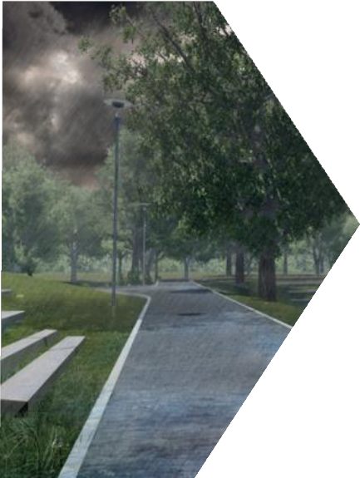
Weitere Festsetzungsmöglichkeiten
§ 9 Abs. 1 BauGB
Schaffung von Schatteninseln
Nr. 9: Flächen mit besonderem Nutzungszweck „Verschattung“
Begrünung und Bepflanzung
Nr. 10: Festsetzung von Flächen, die von Bebauung freizuhalten sind (und ihre Nutzung)
Nr. 15: Festsetzung von öffentlichen und privaten Grünflächen
Nr. 20: Maßnahmen zum Schutz, zur Pflege und zur Entwicklung von Boden, Natur und Landschaft
Nr. 25: Arten- und Klimaschutzgründe
Auch Dach- und Fassadenbegrünung inkl. Qualität und Quantität der Pflanzungen (Vegetationsform, durchwurzelbare Schichtstärke, etc.)
Gestalterische Festsetzung § 86 Abs. 1 Nr. 7 MBO (Begrünung
baulicher Anlagen)
Quelle: MUST Städtebau

Slide 59


Klimafolgenanpassung in der Bauleitplanung
Kommunaler Instrumentenkasten zur
Klimafolgenanpassung
  Verbesserung der Beteiligung und des gegenseitigen Verständnisses
  Problemstellungen ganzheitlich erfassen und lösen
  Abwägungsdefizite vermeiden und rechtskonforme Bebauungspläne aufstellen
Hilfestellung in der Planungspraxis
  Rechtliche Grundlagen
  Kommunale Handlungsoptionen in der Bauleitplanung
  Konkrete Umsetzungsmöglichkeiten

Slide 60
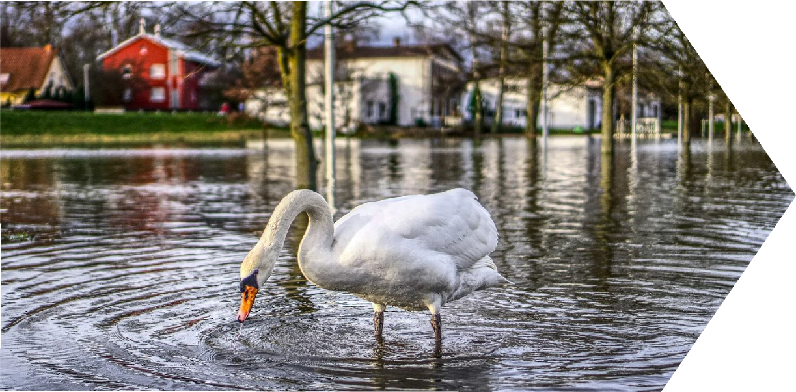
Planungsoptionen bei Gefahren

Slide 61


Gefahren aus Klimafolgen erkennen
Analyse
Starkregen-
hinweiskarte
Klimaatlas / Klimadaten
Starkregen- gefahrenkarte
Lokale Klimaanalyse
Klimafolgen
Gefahr
Hitze
Dürre
Überflutung
Starkregen
Leib und Leben
Gesundheitliche Risiken
Sachschäden

Slide 62
Planungserfordernis
Priorisierung
Planungskonsequenz
1
2
3
Starkregen Gefährdung kritischer Infrastruktur / gravierende Umweltschäden, Gefahr für Leib und Leben Hitze und Trockenheit nur besonders gelagerte Ausnahmefälle
Starkregen Sachgütergefährdung Gebäude Hitze und Trockenheit Gravierende Beeinträchtigung der Gesundheit besonders sensibler Personengruppen Maßnahmengebiete Klimafolgenanpassungskonzepte
Starkregen Sachgütergefährdung geringe Auswirkungen Hitze und Trockenheit kurzzeitige Beeinträchtigung besonders sensibler Personengruppen
Bauleitplanung Neuaufstellung oder Änderung
Steuernde Festsetzungen für zukünftige Bebauung
Zulässigkeit im Planverfahren nach §§ 14 und 15
BauGB
Hinweise für Umgang mit Bestand
Ordnungsbehördliches Vorgehen bei Gefahr für Leib und Leben im Bestand
Verzicht auf Bauleitplanung
bisheriges Planungsrecht
(§ 34 oder Bebauungsplan)
Eigen- und Objektschutz
Prüfung der gesicherten Erschließung im Baugenehmigungsverfahren
ggfs. Nebenbestimmungen und Hinweise in Baugenehmigungen

Slide 63









Umgang mit den Gefahren
Maßnahmen
Begrünung Dachflächen
/Fassaden
Versickerung Verdunstung
Rückhalt an Bauwerken
Entsiegelung
Multifunktionale
Flächennutzung
- Verkehrs- und Freiflächen
Offene kontrollierte Ableitung
§ 9 BauGB Festsetzungen im
Bebauungsplan
Albedo- Anpassung
Retentions- flächen
Strategische Planung

Slide 64

Objektschutz – Ansätze und Checklisten
6

Slide 65

Öffentliche und private Schutzmaßnahmen
! Die Stadt plant vor allem technische Maßnahmen
wie Becken, Deiche, Schutzwände, …
! Diese Maßnahmen sollen die Gefahr reduzieren
! Die Maßnahmen unterliegen langen intensiven Planungs- und Umsetzungszeiträumen, dem Vergaberecht und kosten viel Geld
! Private Objektschutzmaßnahmen sollen die Gefahr abwehren
! Diese Maßnahmen können meistens schnell und
kostengünstig umgesetzt werden
! Es gibt Hilfestellungen für den privaten Objektschutz

Slide 66




Gefahren durch Starkregen und Hochwasser
Überflutung durch Starkregen
Schutz vor Oberflächenwasser
Schutz vor Rückstau aus der Kanalisation
Schutz vor Grundwasser
1.
3.
2.

Slide 67
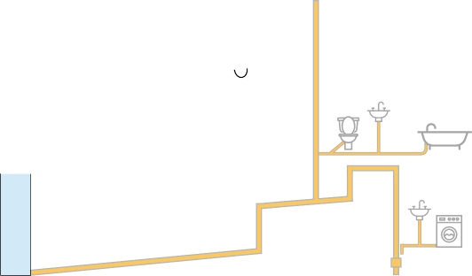
Schadensursachen und Schutzmaßnahmen
Schutz vor Oberflächenwasser
öffentlich privat
Grundstücksgrenze
Rückstauebene
Revisionsschacht
Abwasserhebeanlage mit Rückstauschleife
öffentlicher Hauptkanal

Slide 68
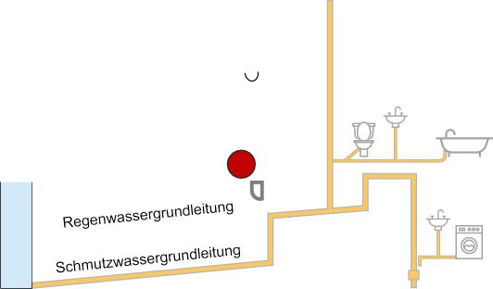
Schadensursachen und Schutzmaßnahmen
Schutz vor Oberflächenwasser
1
Eindringendes Wasser durch Fenster, Lichtschächte, Kellereingänge, durchnässte Außenwände
Rückstauebene
1
1
Revisionsschacht
Abwasserhebeanlage mit Rückstauschleife
öffentlicher Hauptkanal

Slide 69
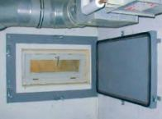
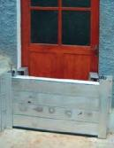
Schadensursachen und Schutzmaßnahmen
Schutz vor Oberflächenwasser
1
Eindringendes Wasser durch Fenster, Lichtschächte, Kellereingänge, durchnässte Außenwände
Rückstauebene
1
1
Revisionsschacht
Abwasserhebeanlage mit Rückstauschleife
öffentlicher Hauptkanal

Slide 70
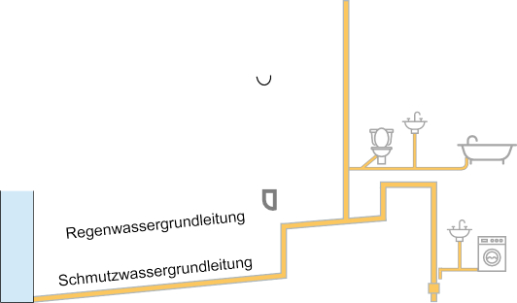
Schadensursachen und Schutzmaßnahmen
Schutz vor Rückstau aus der Kanalisation
1
Eindringendes Wasser durch Fenster, Lichtschächte, Kellereingänge, durchnässte Außenwände
2
Eindringendes Wasser durch Rückstau aus der Kanalisation
Rückstauebene
Revisionsschacht
Abwasserhebeanlage mit Rückstauschleife
öffentlicher Hauptkanal

Slide 71


Schadensursachen und Schutzmaßnahmen
Schutz vor Rückstau aus der Kanalisation
1
Eindringendes Wasser durch Fenster, Lichtschächte, Kellereingänge, durchnässte Außenwände
2
Eindringendes Wasser durch Rückstau aus der Kanalisation
Rückstauebene
2
Revisionsschacht
öffentlicher Hauptkanal

Slide 72
Schadensursachen und Schutzmaßnahmen
Schutz vor Rückstau aus der Kanalisation
1
Eindringendes Wasser durch Fenster, Lichtschächte, Kellereingänge, durchnässte Außenwände
2
Eindringendes Wasser durch Rückstau aus der Kanalisation
Rückstauebene
2
Revisionsschacht
Abwasserhebeanlage mit Rückstauschleife
öffentlicher Hauptkanal

Slide 73
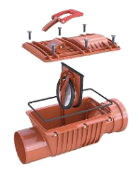

Schadensursachen und Schutzmaßnahmen
Schutz vor Rückstau aus der Kanalisation
1
Eindringendes Wasser durch Fenster, Lichtschächte, Kellereingänge, durchnässte Außenwände
2
Eindringendes Wasser durch Rückstau aus der Kanalisation
Rückstauebene
2
Revisionsschacht
Abwasserhebeanlage mit Rückstauschleife
öffentlicher Hauptkanal

Slide 74
Schadensursachen und Schutzmaßnahmen
Schutz vor Rückstau aus der Kanalisation
1
Eindringendes Wasser durch Fenster, Lichtschächte, Kellereingänge, durchnässte Außenwände
2
Eindringendes Wasser durch Rückstau aus der Kanalisation
Rückstauebene
Revisionsschacht
Abwasserhebeanlage mit Rückstauschleife
öffentlicher Hauptkanal

Slide 75
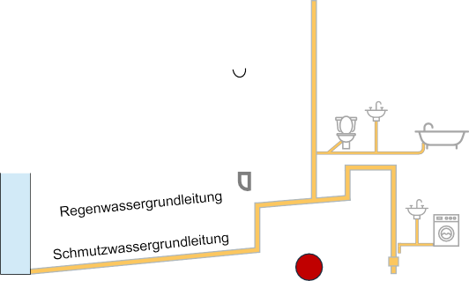
Schadensursachen und Schutzmaßnahmen
Schutz vor Grundwasser
1
Eindringendes Wasser durch Fenster, Lichtschächte, Kellereingänge, durchnässte Außenwände
2
Eindringendes Wasser durch Rückstau aus der Kanalisation
3 Eindringendes Wasser durch Kellerboden und Außenwände
Rückstauebene
3
Revisionsschacht
Abwasserhebeanlage mit Rückstauschleife
öffentlicher Hauptkanal

Slide 76
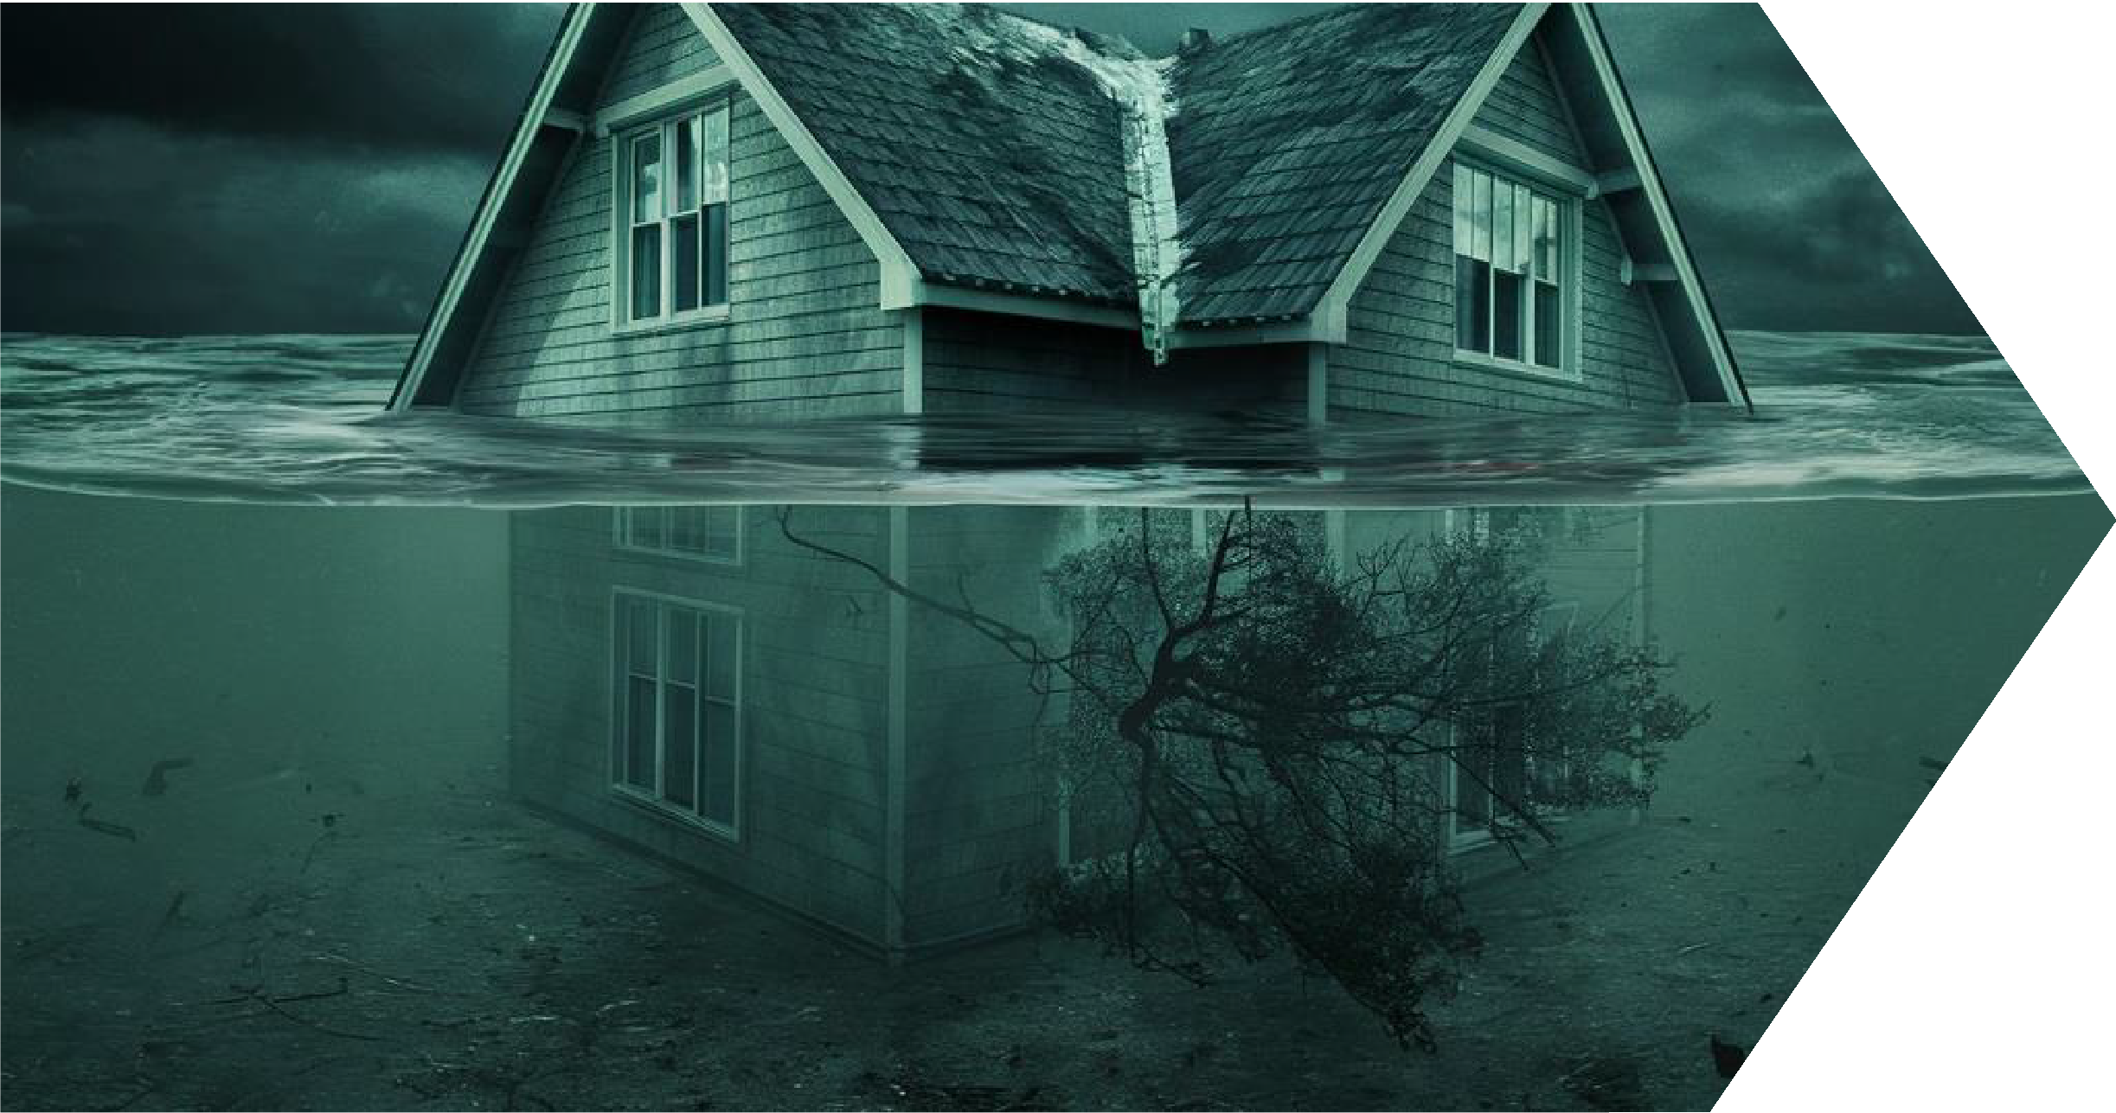
Arbeitshilfe kommunales Starkregenrisikomanagement

Slide 77

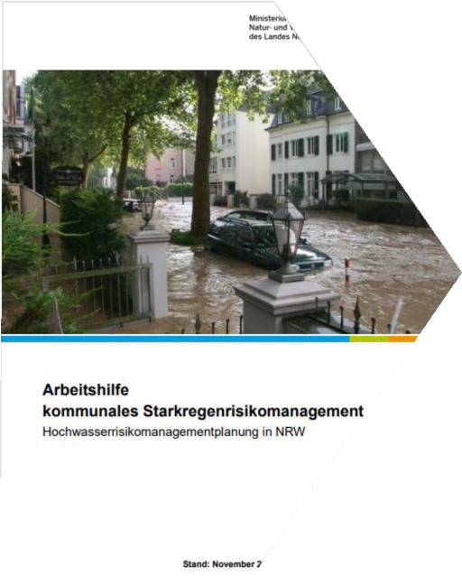



Arbeitshilfe kommunales Starkregenrisikomanagement
Gefahrenanalyse
Risikoanalyse
Handlungskonzept

Slide 78
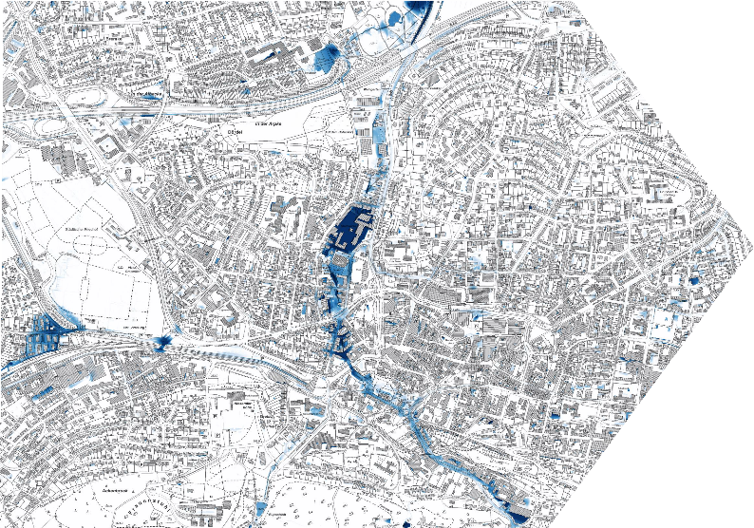
Gefahrenanalyse
Überflutungsflächen
Fließgeschwindigkeit
Überflutungstiefen

Slide 79
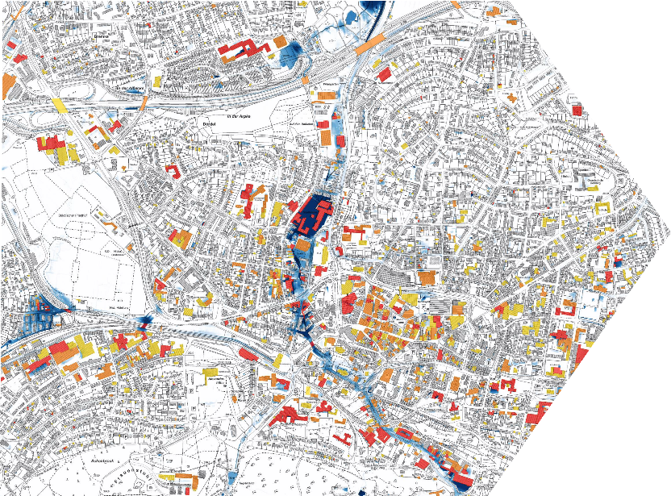
Risikoanalyse
Kritische Infrastruktur
Weitere sensible Gebäude und Infrastruktur
≥ 0,25 m
≥ 0,50 m
≥ 1,00 m

Slide 80
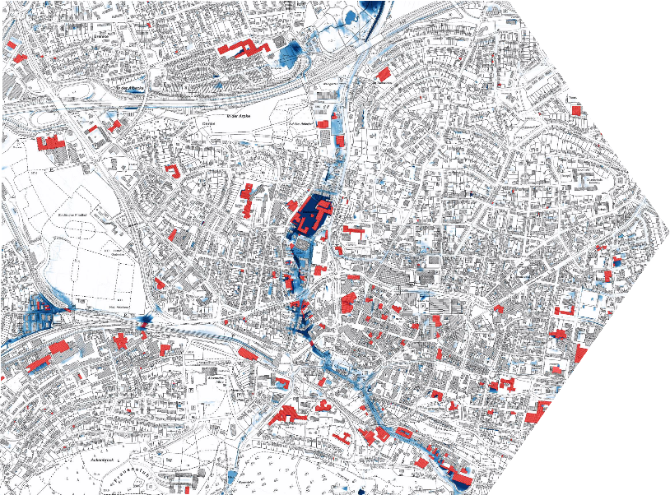
Risikoanalyse
Kritische Infrastruktur
Weitere sensible Gebäude und Infrastruktur
≥ 0,25 m
≥ 0,50 m
≥ 1,00 m
▪

Slide 81

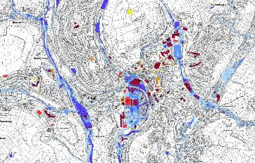

Handlungskonzept
Ziele festlegen - Beteiligung der Akteure
Kommunale Flächenvorsorge
Konzeption baulicher Maßnahmen
Krisenmanagement auf dem Prüfstand
Informationsvorsorge
Schriftliches Handlungskonzept

Slide 82
SRRM - Handlungskonzept
1
2
3
4
5
6
Ausgangslage und Zielabstimmung
Objektbezogene Risikoanalyse
Informationsvorsorge
Flächenvorsorge
Konzeption von baulichen Maßnahmen
Krisenmanagement

Slide 83

Ziele festlegen - Beteiligung der Akteure
Ziel
Ziele für die Kommune vereinbaren
Unterstützung des Verwaltungsvorstands sicherstellen
Format
Halbtägiger Workshop
Zu beteiligende Akteure
Stadtplanung, Straßenbau, Stadtentwässerung, Bauen und Wohnen, Gebäudewirtschaft, Grünflächen, Umwelt, Recht und Ordnung, Öffentlichkeitsarbeit, …
Stab für außergewöhnliche Ereignisse
Infrastrukturträger

Slide 84
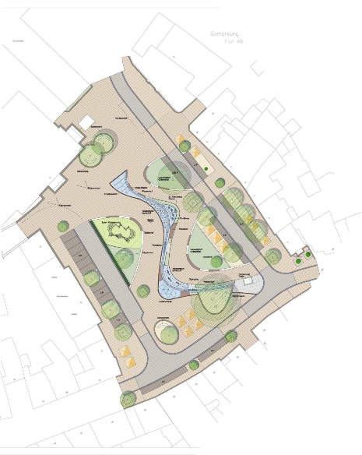
Kommunale Flächenvorsorge
Ziel
Gemeinsam mit den Stadtplanungsämtern sollen Maßnahmen vereinbart werden, die insbesondere bei der Entwicklung von B-Plänen die Gefahren bzw. Risiken durch Starkregen reduzieren
Schriftlich ausgearbeitet und tabellarisch festgehaltene
Maßnahmen
Kurze Ablaufdiagramme aus denen hervorgeht, an welchen Stellen im B-Plan-Verfahren die Gefahren und Risiken durch Starkregen besonders berücksichtigt werden
Format
Halbtägiger Workshop
Zu beteiligende Akteure
Stadtplanung, Straßenbau, Stadtentwässerung, Bauen und Wohnen, Gebäudewirtschaft, Grünflächen

Slide 85
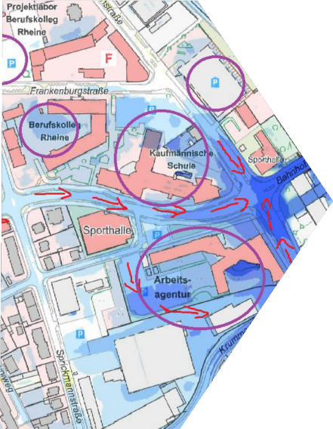
Konzeption kommunaler baulicher Maßnahmen
Ziel
Konzeption von kommunalen baulichen Maßnahmen
  Notwasserwege, Rückhaltungen an der Oberfläche, Wallungen, etc.
Format
Ortsbegehung, Fotodokumentation, Übersichtspläne, Skizzen, Beschreibungen, …
Berücksichtigung von anderen stadtplanerischen Planungsinstrumenten (FNP, Integriertes Stadtentwicklungskonzept, etc.)
Zu beteiligende Akteure
Stadtplanung, Straßenbau, Stadtentwässerung

Slide 86

Krisenmanagement auf dem Prüfstand
Ziel
Darlegung des aktuellen Stands und der Optimierungsmöglichkeiten für
  Alarm- und Meldewege
  Maßnahmen bzw. Einsatz der Starkregengefahren- und –risikokarten
  Stabsarbeit
Format
Mindestens 1 halbtägiger Workshops
Zu beteiligende Akteure
Stab für außergewöhnliche Ereignisse
Stadtplanung, Straßenbau, Stadtentwässerung
Feuerwehr, Ordnungsamt

Slide 87

Informationsvorsorge
Ziel
Die beteiligten Akteure Gruppen sollen hinsichtlich der Gefahren durch Starkregen sensibilisiert werden
Ableitung von unterschiedlichen Formaten für beispielsweise die Informations- und Verhaltensvorsorge sowie den privaten Objektschutz (Flyer, Online-Formate, Bürgerbeteiligungen,
…)
Format
Mindestens 1 halbtägiger Workshop
Zu beteiligende Akteure
Politische Gremien und Entscheidungsträger
BürgerInnen bzw. allgemeine Öffentlichkeit
Betreiber kritischer Infrastrukturen
Wirtschaft und Gewerbe
Land- und Forstwirtschaft

Slide 88

Objektbezogene Bewertung der Überflutungsrisiken
Ziel
Genaue Analyse der Objekte mit Überflutungsrisiko in detaillierter
Weise über Risikocheckliste
Format / Vorgehensweise
Vorstellung der identifizierten kritischen Objekte und der Erstbewertung des Schadenspotenzials
Abstimmung der Risikochecklisten und ihre Anwendungsbereiche
Objektspezifische Risikoeinschätzung in Abhängigkeit vom Schadenspotenzial und den Möglichkeiten des Wassers ins Gebäude einzudringen
Schriftliche Begründung und bildliche Dokumentation der
Handlungserfordernisse und ggf. erster Maßnahmenoptionen
Je Workshop des Handlungskonzepts soll ein Gebäude beispielhaft begangen werden und die Risikocheckliste dazu ausgefüllt werden
Für die Betreiber kritischer Infrastrukturen wird ein gemeinsamer Ortstermin durchgeführt, in dem die Ergebnisse vorgestellt und Anwendungsmöglichkeiten abgestimmt werden

Slide 89

Schriftliches Handlungskonzept
Ziel
Die Ergebnisse der vorhergehenden Punkte sind in einem schriftlichen Handlungskonzept zusammenzufassen
Maßnahmen sowie Handlungsaufträge sollen beschrieben und hinsichtlich ihrer Umsetzungsdringlichkeit priorisiert werden
Für die Maßnahmen sollen Zuständigkeiten benannt werden
Format
Schriftliches Handlungskonzept
Zu beteiligende Akteure
Alle

Slide 90

Informationsvorsorge

Slide 91

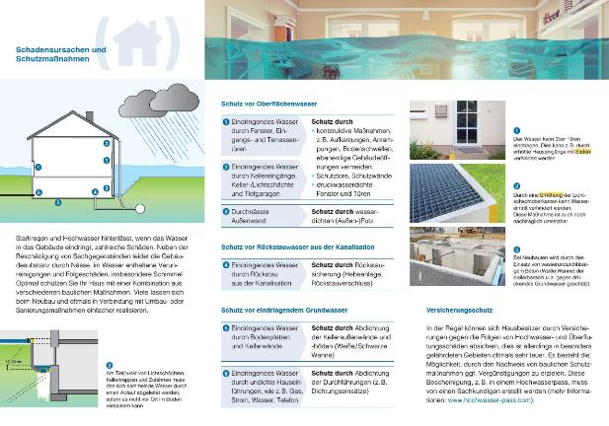
Informationen für den privaten Objektschutz

Slide 92
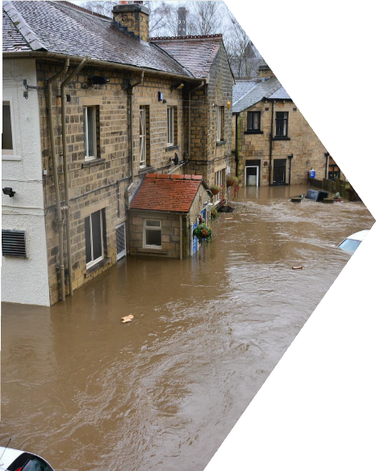
Katastrophenschutz
! Es wird Überflutungsereignisse geben, welche die
Vorstellungskraft überschreiten
! Diese Naturkatastrophen können nicht bewältigt werden
! Die Punkte des Katastrophenschutzes müssen
erläutert werden
! Wie informiere ich mich?
! Wie bereite ich mich vor?
! Wie werde ich gewarnt?
! Wie verhalte ich mich?

Slide 93
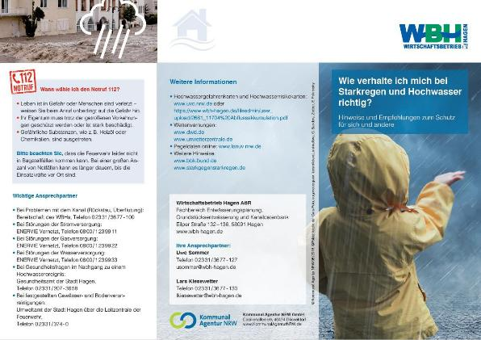
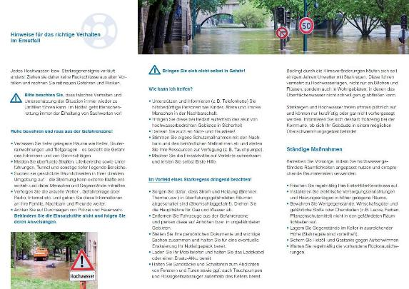
Verhaltensvorsorge

Slide 94

Verhaltensvorsorge
Informieren Sie sich TV/Radio/Wettermeldungen etc.
Menschenleben vor Sachwerten
Bringen Sie Ihre Kinder und hilfebedürftige in Sicherheit
Betreten Sie keine Räume/Bereiche, in denen Hochwasser eingedrungen ist
Sprechen Sie die Aufgabenverteilung im Ernstfall mit allen
Familienmitgliedern ab
Gehen Sie nicht in Ihren Keller, wenn Wasser eingedrungen ist
Beachten Sie Absperrungen und Anweisungen der Einsatzkräfte. Betreten Sie keine überfluteten Straßen und Uferbereiche
Nachsorge: Bausubstanz prüfen; sachgerechte Entsorgung von Sachschäden; Verzehren Sie kein Obst und Gemüse aus überfluteten Gebieten; sachgerechter Umgang mit Gefahrenstoffen

Slide 95
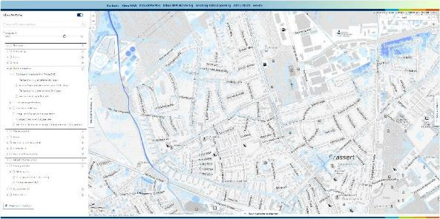
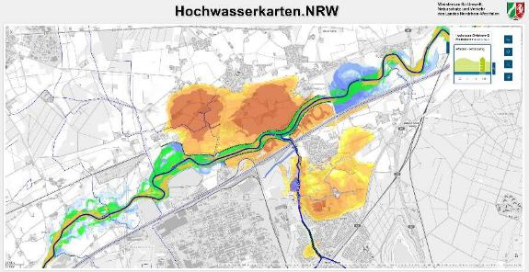
Weiterführende Informationen – Gefahrenkarten
Starkregenhinweiskarte NRW:
https://www.klimaatlas.nrw.de/klima-nrw-pluskarte
Hochwassergefahrenkarte NRW
https://www.hochwasserkarten.nrw.de/

Slide 96


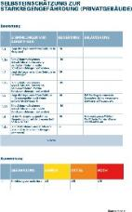
Weiterführende Informationen – Checklisten und Maßnahmen
Hochwasser Kompetenz Centrum Selbsteinschätzung BBSR
BBSR-Leitfaden Starkregen – Objektschutz und bauliche Vorsorge
https://www.bbsr.bund.de/BBSR/DE/ve roeffentlichungen/sonderveroeffentlich ungen/2018/leitfaden-starkregen.html
Standortanalyse, Bewertung und
Maßnahmen-Empfehlung
Fragebogen
Sachkundige
https://www.hochwasser-pass.com

Slide 97

Vielen Dank für
Ihre Aufmerksamkeit
Ansprechpartner
Marc Jansen
Telefon: 0211 43077-216
Marc.Jansen@KommunalAgentur.NRW
Dr. Jan Echterhoff
Telefon: 0211 43077-109
Echterhoff@KommunalAgentur.NRW
Diese Präsentation ist urheberrechtlich geschützt ®. Jegliche, auch auszugsweise Veröffentlichung, Vervielfältigung, Änderung oder sonstige Verwendung ist nur nach schriftlicher Zustimmung der Kommunal Agentur NRW GmbH gestattet.

Slide 98

Planspiel – Platzhalter für Materialien, die wir vorbereiten und mitbringen

Slide 99
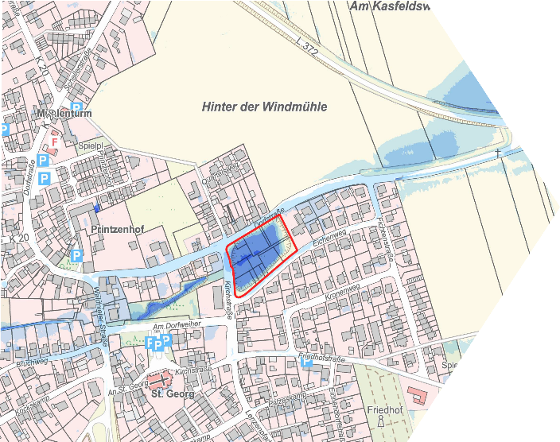
Starkregengefahr
Amtliche
Geobasiskarte
Starkregengefahren- karte

Slide 100
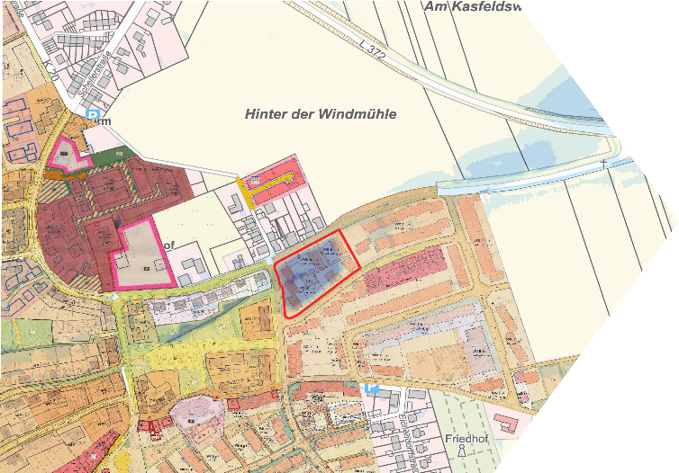
Starkregengefahr
Amtliche
Geobasiskarte
Starkregengefahren- karte
ǃ B-Plan-Übersicht

Slide 101
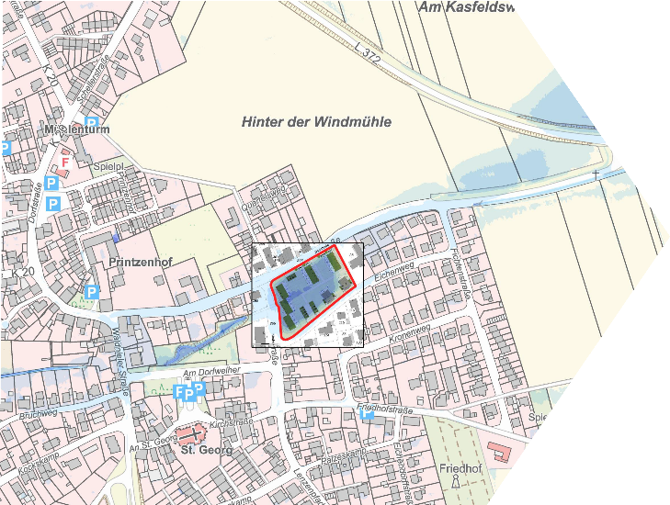
Starkregengefahr
Amtliche
Geobasiskarte
Starkregengefahren- karte
ǃ B-Plan-Übersicht
ǃ Geplante Bebauung

Slide 102

Maßnahmen
Begrünung Dachflächen
/Fassaden
Versickerung Verdunstung
Rückhalt an Bauwerken
Entsiegelung
Multifunktionale Flächennutzung
- Verkehrs- und Freiflächen
Offene kontrollierte Ableitung
Albedo- Anpassung
Retentions- flächen
Strategische Planung

Slide 103


Festsetzungsgrundlagen
§ 9 Abs. 1 BauGB, § 89 BauO NRW
Leitfaden S. 19 ff

